Slide 2
MANOVRE ED ERRORI DI ESECUZIONE - 1° PARTE
PREPARAZIONE DELLO SPIROMETRO E DEL PAZIENTE

Slide 3

Parte Pratica
Standardizzazione della spirometria
1) preparazione dello strumento
2) preparazione del paziente
3) esecuzione corretta delle manovre ( lenta e forzata)
4) errori da evitare
insieme di procedure finalizzate alla riduzione della variabilità

Slide 4
FONTI DI VARIABILITA’
Variabilità tecnica
  Strumento, procedura di misura, soggetto, operatore, ed interazione tra questi fattori
Variabilità intra-individuale
  Posizione del corpo e della testa, sforzo espiratorio, ritmo circadiano della funzione respiratoria
Variabilità inter-individuale
  Soggetto
    Sesso, età, misure antropometriche, crescita e invecchiamento, razza, stato di salute passato ed attuale
  Ambiente
    Fattori geografici, esposizioni ambientali e professionali, fumo di tabacco, stato socio-economico
Nella preparazione ed esecuzione del test bisogna ridurre al minimo le fonti di variabilità che comunque risiedono prevalentemente nella corretta modalità di esecuzione del test da parte del paziente e quindi della capacità dell’operatore di ottenere il massimo della collaborazione
ATS. Am Rev Respir Dis 1991
Notes:
4
Nella preparazione ed esecuzione del test bisogna ridurre al minimo le fonti di variabilità che comunque risiedono prevalentemente nella corretta modalità di esecuzione del test da parte del paziente e quindi della capacità dell’operatore di ottenere il massimo della collaborazione.

Slide 5
La spirometria è una componente fondamentale
e non sostituibile della valutazione clinica
e funzionale in medicina respiratoria
Il suo valore dipende dalla validità della
esecuzione e dalla correttezza dell’interpretazione
dell’esame

Slide 6
I test di funzionalità respiratoria descrivono, le caratteristiche fisiche dell’apparato respiratorio
I risultati sono paragonati a valori di riferimento, ottenuti da studi che hanno esaminato popolazioni di soggetti sani non fumatori con numerosità adeguata.

Slide 7
fasi di esecuzione di un esame spirometrico
Apparecchiatura:
PRESTAZIONI
Apparecchiatura:
VALIDAZIONE
Apparecchiatura:
CONTROLLO
DI QUALITA’
Operatore:
PROCEDURE
DI MISURA
Operatore/Paziente:
MANOVRE
ACCETTABILITA’
RIPRODUCIBILITA’
VALORI DI RIFERIMENTO
INTERPRETAZIONE
CONCLUSIONI
Notes:
Le diverse fasi di esecuzione di un esame sono qui rappresentate. La fase preliminare è legata alla preparazione dell’apparecchiatura

Slide 8
Preparazione dello spirometro
Le operazioni da compiere variano con le attrezzature in uso e la tipologia di test da effettuare e possono consistere in:
Accendere l'apparecchiatura per tempo in modo che sia stabile
Avviare computer e software
Eseguire la calibrazione
Procurarsi: boccagli, filtri, pinze nasali, fazzolettini, farmaci per test di broncodilatazione
N.B. Slide da affiancare alla dimostrazione pratica delle manovre sullo strumento

Slide 9
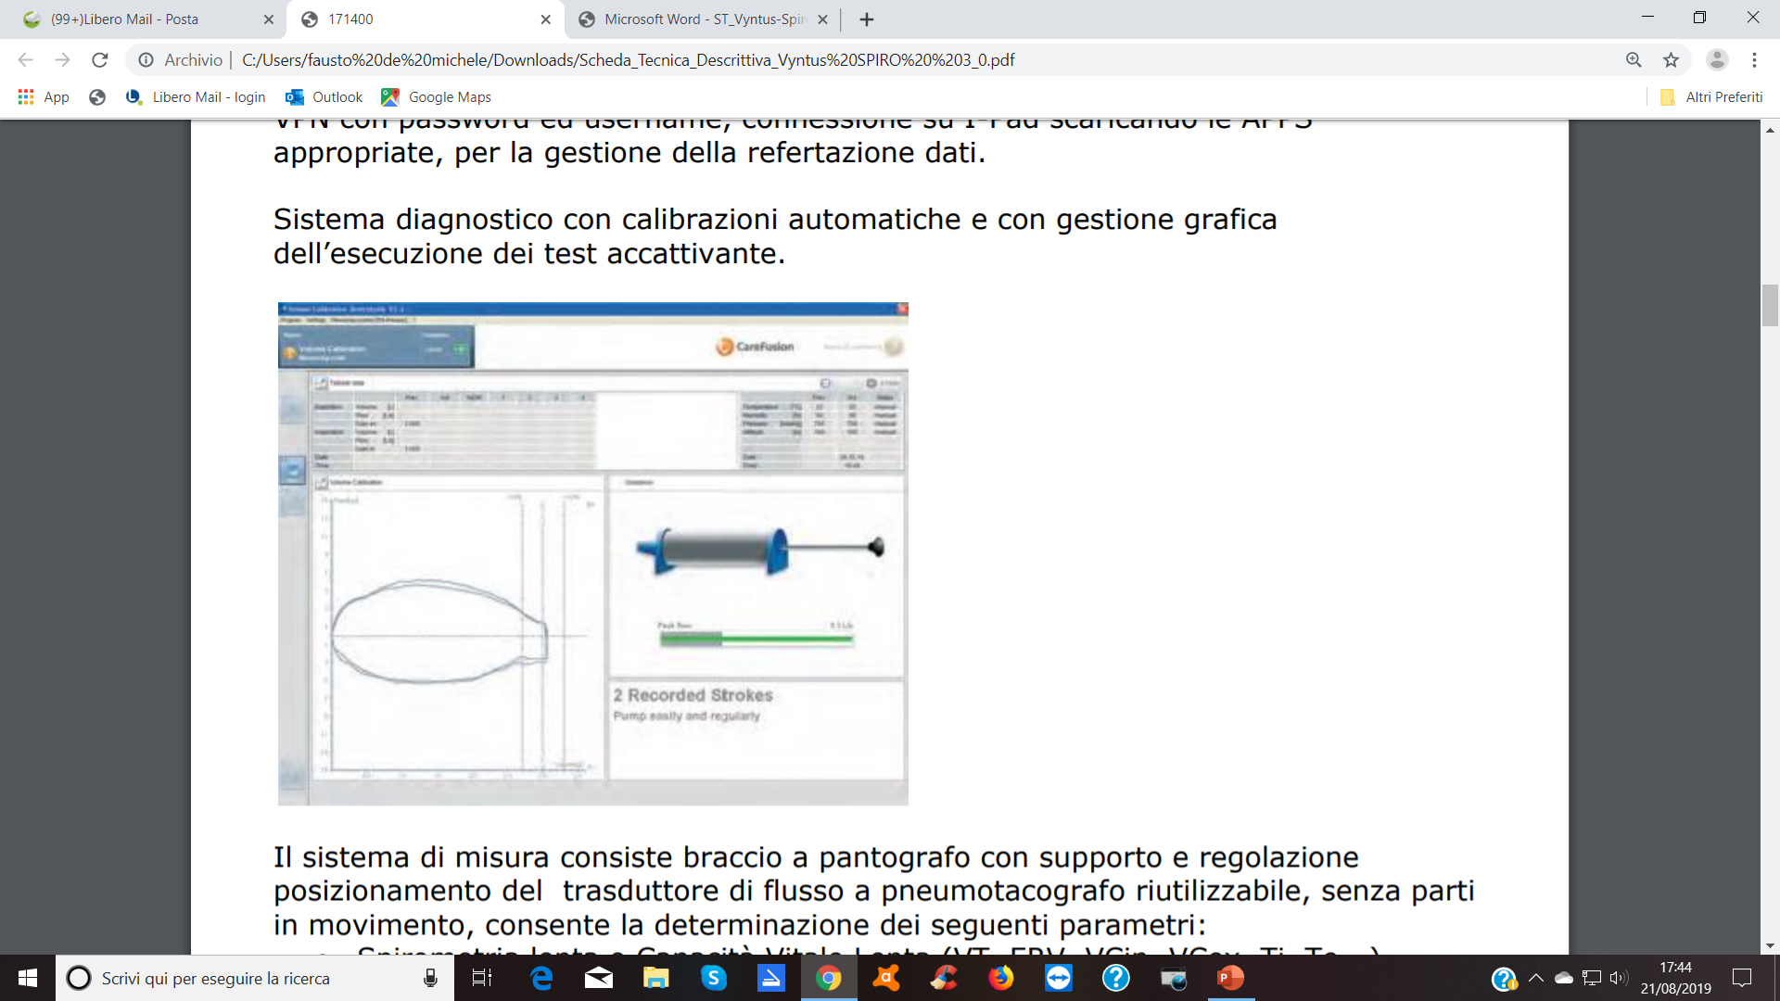
Calibrazione : DEFINIZIONE
La calibrazione è il processo attraverso cui il segnale proveniente da uno strumento è regolato al fine di fornire un risultato (output) noto e standardizzato

Slide 10
Apparecchiatura:
PRESTAZIONI
Apparecchiatura:
VALIDAZIONE
Apparecchiatura:
CONTROLLO
DI QUALITA’
Operatore:
PROCEDURE
DI MISURA
Operatore/Paziente:
MANOVRE
ACCETTABILITA’
RIPRODUCIBILITA’
VALORI DI RIFERIMENTO
INTERPRETAZIONE
CONCLUSIONI
Notes:
A seguire: esecuzione del test con le corrette procedure, la verifica dell’accettabilità e riproducibilità dello stesso, l’interpretazione e le conclusioni derivabili dall’integrazione con i dati clinici.
la spirometria non fa fare diagnosi cliniche!!!!

Slide 11
PREPARAZIONE DEL SOGGETTO
DATI ANTROPOMETRICI
ALTEZZA
PESO
SESSO
RAZZA
Notes:
Questi sono i parametri che vanno inseriti prima della esecuzione del test

Slide 12
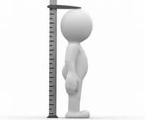
ALTEZZA
DOVREBBE ESSERE MISURATA AD OGNI ESAME
Soggetto senza scarpe
Posizione eretta: spalle dritte e piedi uniti
Sguardo orizzontale
In caso di impossibilità a mantenere la stazione eretta:
apertura alare = distanza fra l’apice del medio delle due braccia
UN ERRORE DI 1 CM PUO’ DETERMINARE UNA VARIAZIONE DEI VOLUMI MISURATI DELL’1%(adulti) e 2% (bambino)

Slide 13
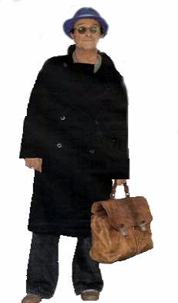
Allora, dove devo andare per farmi misurare peso e altezza?
I pazienti devono essere
misurati al “netto”
( scarpe, tacchi, tec,)

Slide 14

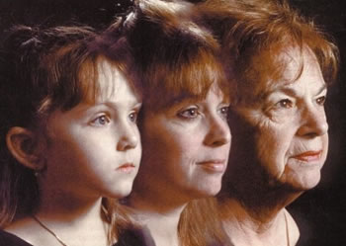
Va vinta la resistenza che
i pazienti hanno a salire
sulla bilancia cercando
di raccontarci il peso e la
Statura di
“un bel giorno che fu” …

Slide 15

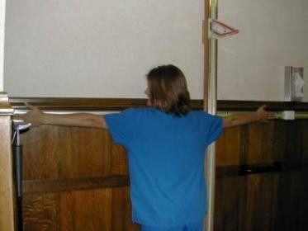
Bambini e adolescenti: nessuna correzione
Adulti: Altezza corretta : Apertura Braccia/1.03
Alt = 67.90 + 0.664182·AB - 2.816·Sex - 4.05·Race - 0.0709·Age
Sex: 1 = M 2 = F
Race: 1= Caucasici 2=Neri AB = apertura braccia in cm Age: età in anni
http://www.spirxpert.com/refvalues2.htm
Correzione in soggetti con deformità della gabbia toracica o di altra natura che compromettano una misurazione reale di altezza.
Notes:
Correzione in soggetti con deformità della gabbia toracica o di altra natura che compromettano una misurazione reale di altezza. Correzione con larghezza braccia

Slide 16
SE NON E’ POSSIBILE MISURARE IL SOGGETTO
IN POSIZIONE ERETTA

Slide 17
INFLUENZA DEL PESO SUI VALORI SPIROMETRICI
 | BMI | weight
 | +1 unit | +1 kg | +5kg | +10kg
men | -20ml | -12ml | -60ml | -120ml
women | -15ml | -4ml | -20ml | -40ml
C’è una influenza del peso sui valori spirometrici, ma nella determinazione dei valori teorici di riferimento questo parametro non fa parte delle equazioni di predizione
Notes:
C’è una influenza del peso sui valori spirometrici, ma nella determinazione dei valori teorici di riferimento questo parametro non fa parte delle equazioni di predizione

Slide 18

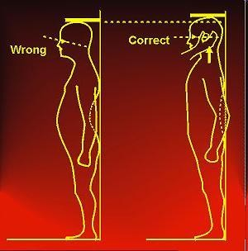
Misurare con attenzione altezza e peso (senza scarpe)
L’esame va eseguito in posizione
seduta
Non è necessario il digiuno, salvo intolleranze al boccaglio
Astensione dal fumo nelle ore che precedono il test
Terapia sì, terapia no…
Notes:
La misura dell’altezza deve essere fatta con accuratezza evitando di fidarsi di quanto riferito dela paziente.

Slide 19
un errore di 5 cm nella determinazione dell’altezza può provocare un effetto sui valori teorici di riferimento tale da cambiare il referto spirometrico finale: da deficit medio a ……….
Ostruzione di medio grado
Notes:
Anche se i numeri non sono ben visibili nelle slides , un errore di 5 cm nella determinazione dell’altezza può provocare un effetto sui valori teorici di riferimento tale da cambiare il referto spirometrico finale: da deficit moderato a deficit severo

Slide 20
……….deficit di grado elevato

Slide 21
Misurare con attenzione altezza e peso (senza scarpe)
L’esame va eseguito in posizione
Seduta Eretta
Non è necessario il digiuno, salvo intolleranze al boccaglio
Astensione dal fumo nelle ore che precedono il test
Terapia sì, terapia no…

Slide 22
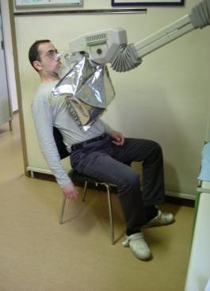
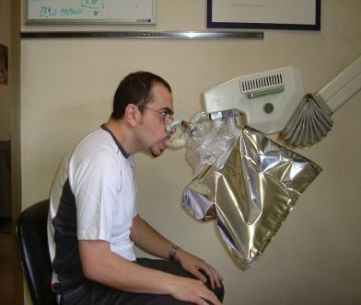
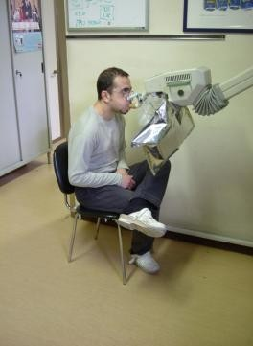
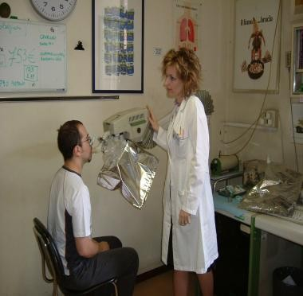
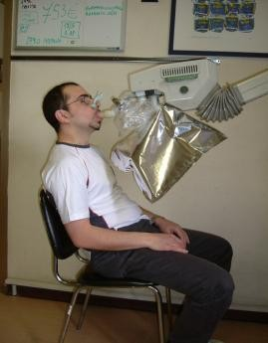
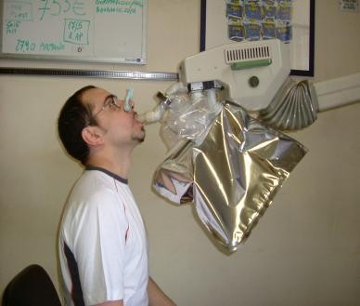
NO!
NO!
NO!
NO!
SI!
NO!
La posizione corretta è quella seduta/eretta cioè il paziente deve sedersi su una sedia sufficientemente alta / sgabello che non obblighi ad una posizione «rannicchiata» o in iperestensione

Slide 23
Misurare con attenzione altezza e peso (senza scarpe)
L’esame va eseguito in posizione
seduta
Non è necessario il digiuno, salvo intolleranze al boccaglio
Astensione dal fumo nelle ore che precedono il test
Terapia sì, terapia no…

Slide 24
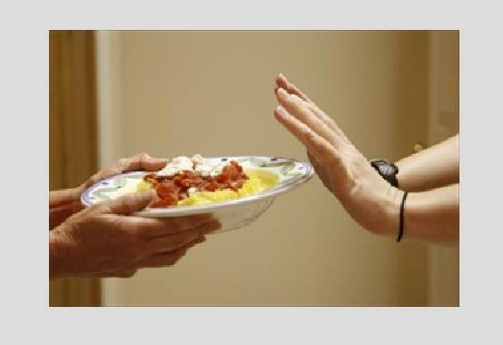


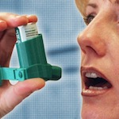
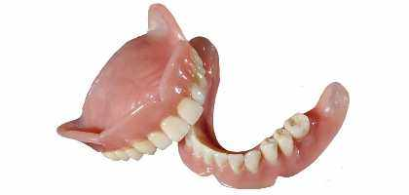
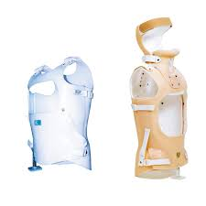
Non è necessario il digiuno
Assumere la terapia “abituale “
Astenersi dal fumo per almeno 8 ore
Terapia inalatoria ?
Protesi dentarie (mobili)
Busti o corpetti
?
?
?
Notes:
Anche se si cerca di seguire queste raccomandazioni non vi sono dati certi che documentino l’influenza di questi fattori rispetto ai risultati dell’esame con eccezione evidentemente per l’assunzione di farmaci, con particolare riferimento ai broncodilatatori la cui sospensione ( 12 o 24 ore) dipende dalla tipologia di farmaco.
Solo le protesi particolarmente mobili vanno rimosse, come busti o corpetti rimovibili.

Slide 25
La spirometria necessita di collaborazione
da parte del soggetto esaminato
La collaborazione da parte del soggetto esaminato dipende da diversi fattori, molti intercorrelati, ognuno
dei quali deve essere tenuto presente

Slide 26
Prima di iniziare l’esame
Il paziente deve essere rassicurato sulla semplicità e sicurezza della prova da eseguire
Spieghiamo al soggetto quale esame sta per fare
Quali manovre gli chiederemo di eseguire
Abituiamolo al boccaglio e allo stringinaso
L’operatore dovrebbe simulare la prova che poi il paziente è invitato ad eseguire

Slide 27
Esecuzione del test (1)
Tutte le manovre andrebbero illustrate in modo comprensibile per paziente, anche con dimostrazione pratica
Eventualmente fare eseguire al paziente le manovre senza boccaglio
Spiegare che le ripetizioni non sono necessarie perché l’esame è inadeguato, ma sono insite nella procedura per ottenere il migliore risultato
Il tempo utilizzato per questa fase preparatoria viene guadagnato, riducendo il numero di prove che poi risulteranno necessarie

Slide 28
Esecuzione del test (2)
Dare comandi chiari, non contradditori in modo deciso e mai
prevaricante
Incoraggiare il paziente per tutta la durata dell’esame cercando di
lodare il buon risultato raggiunto
Se non abbiamo raggiunto il risultato agognato evitiamo il
“congedo con disonore”

Slide 29
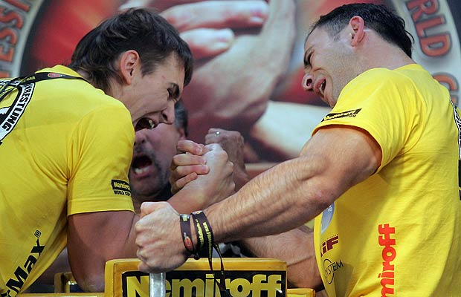
Il paziente deve essere incentivato durante la esecuzione dell’indagine
Fuori tutta l’aria , fuori … fuori… fuori
FUORI …. FUORI
Non ce n’è piu! ti dico che non ce né più

Slide 30
Come comportarsi in caso di pazienti difficili?
è meglio una dichiarazione
di impossibilità di esecuzione?
OPPURE
un test eseguito,
in modo scorretto,
ma comunque eseguito?
l’esecuzione di un test
“ a tutti i costi”
è prassi corretta?
Esistono criteri che ci consentono di definire un paziente « non cooperante»
Notes:
La percentuale di pazienti che effettivamente non sono in grado di eseguire l’indagine è bassissima

Slide 31
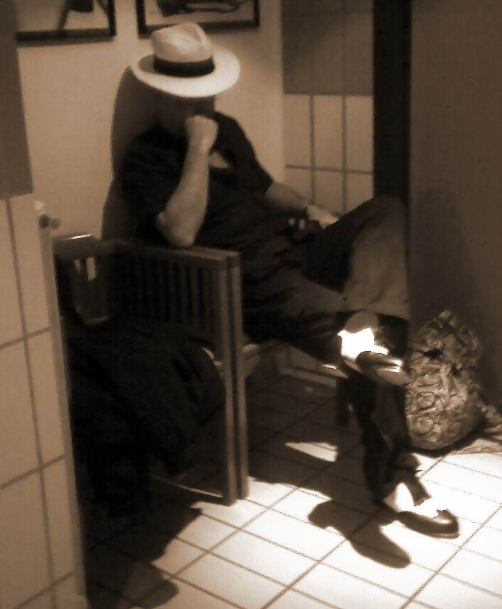
Se dopo alcuni tentativi i risultati non sono attendibili,
mandatelo in sala d’attesa a riposare e pensarci su.
e prendete anche voi una pausa.

Slide 32
Frasi da non dire mai
Quanto è alta/o (a una/un nano)
Quanto pesa (a una signora un po’ allargata)
Adesso lo prenda in bocca (a una signora)
Se non fa bene l’esame la mando via
Se non fa bene l’esame le levano la pensione
Lei non capisce niente
Non mi faccia perdere tempo
Lei non ha niente
La sua malattia è inguaribile

